Slide 1
Szintagmatan, mondattan 5.
A mondat fogalma, rendszer- és szövegmondat.
A mondatok szerkezet szerinti osztályozása.

Slide 2
A mondattan tárgya
A mondat szerkezetét, belső struktúráját vizsgálja.
mondatrészek és tagmondatok fajtái,
a szerkezeti elemek mondattá való összekapcsolásának szabályszerűségei
Elválaszthatatlan
a szintagmatantól (hiszen a szóalakok nem elszigetelten, hanem szerkezeti egységekben épülnek a mondatokba);
a szófajtantól (hiszen a lexikai szófajiság meghatározza, hogy az adott szó milyen szintaktikai környezetben fordulhat elő);
a fonológiától és fonetikától (hiszen a mondat megalkotásához nélkülözhetetlen a hangzás);
érintkezik a szövegtannal is, mert a mondat nem más, mint lehetséges minimális szöveg.

Slide 3
A mondat fogalma
Logikai megközelítés szerint: a mondat mint kijelentés
mindig állít valakiről valamit, tehát tartalmaz egy predikatív mozzanatot
jelentése két részre bontható: propozícióra vagy diktumra (ez a mondatban lévő állítás, amelyhez igazságértékek tartoznak) és a modusra vagy módra (amely a mondatot a beszélői viszony szempontjából módosítja, például azt fejezi ki, hogy a propozíciót a beszélő csak lehetségesnek, elképzelhetőnek tartja).
számtalan olyan mondat is alkotható, amely nem tartalmaz prepozíciót, állítást, mivel nem kijelentünk vele, hanem csak érvényességi feltételt fejezünk ki. Pl: Gratulálok! Bocsánat! Szervusz, Petikém!

Slide 4
A mondat fogalma
Formális megközelítés szerint: a mondat mint szerkezet
A mondat legalább egy szóból áll;
lezárt intonációs szerkezete van;
szintaktikailag szabad forma.
Lélektani megközelítés szerint: a mondat mint kifejezés
A mondat a valósághoz való viszonyításban aktivizálódó lelki jelenségek hangoztatással kapcsolatos kifejezése (Pais Dezső).
A beszélőt külső/belső impulzusok és ingerek érik, amelyek megelőzik a kommunikációs szándékot.

Slide 5
A mondat fogalma
Funkcionális megközelítés: a mondat mint beszédegység.
A mondat a beszédnek elemi, láncszemnyi egysége.
Mondat minden olyan nyelvi eszközből álló megnyilatkozás vagy megnyilatkozásrész, amely a beszédfolyamatot, illetőleg a beszélő és hallgató közti kommunikációs kapcsolatot egy kerek kifejező, tájékoztató és/vagy befolyásoló mozzanattal építi tovább (Deme László).

Slide 6
A mondat fogalma
elsődlegesen közlő vagy cselekvő mondatok, tágabb értelemben minden mondat kimondásával cselekvést hajtunk végre:
A mondás, mint cselekvés (lokúció): a mondat megalkotása és kimondása (leírása).
A mondással cselekvés (illokúció): Amikor kimondunk egy mondatot, azzal egy időben, tőle elválaszthatatlanul egy másik cselekvést is végrehajtunk. Pl: kérdezünk, kérünk, parancsolunk.
A mondás által elérünk valamit (perlokúció): Nem feltétlenül történik meg egy mondat kimondásával, inkább annak következményeként értelmezhető az eredmény. Pl: meggyőzünk, elbizonytalanítunk, megrémítünk valakit.

Slide 7
Mondatdefiníció(féle)
A MONDAT
EGY VAGY TÖBB SZÓBÓL ÁLL,
ZÁRT INTONÁCIÓS SZERKEZET JELLEMZI,
A LEGNAGYOBB NNYELVI EGYSÉG, AMI A NYELV SZABÁLYAI, MINTÁI SZERINT NYELVI ELEMEKBŐL MEGSZERKESZTHETŐ,
EGYBEN A LEGKISEBB NYELVI EGYSÉG IS, AMELY EGY ADOTT BESZÉDHELYZETBEN KÖZLÉSEGYSÉGGÉ VÁLHAT.

Slide 8
Mondat és megnyilatkozás (nyilatkozat)
A mondat, mint nyelvi egység megkülönböztethető a nyilatkozattól, mint beszédegységtől.
A beszéd kisebb beszédegységekre nem bontható részeit nyilatkozatnak nevezzük.
A mondat esetében a vele végrehajtható komm. aktus csak lehetőség, a nyilatkozat esetében realitás.
A nyilatkozat egy része lehet azonos felépítésű a nyelvi rendszer által létrehozható mondatokkal, de el is térhet azoktól. Pl: Jó legyél az óvodában. – A kontextustól függetlenül is teljes szerkesztésű mondat.
Megkülönböztetésük csak teoretikusan oldható meg: ténylegesen a beszédfolyamatban csak a nyilatkozat észlelhető, a mondat közvetlenül nem.
A tagolatlan mondatok problémája (nincs A & Á): ezek nyilatkozatként, többé-kevésbé kész formulákként hagyományozódnak tovább, nem produktív eljárással hozzák őket létre.

Slide 9
RENDSZERMONDAT (mondat) | SZÖVEGMONDAT (nyilatkozat, megnyilatkozás)
A langue-hoz tartozik, a nyelvi rendszer absztrakt egysége. | A parole-hoz tartozik, a nyelvhasználatban jelentkező, kontextusba helyezett mondat.
A grammatikai szabályok által megalkotható „szabályos” mondat | A konkrét kimondott vagy leírt mondat, a rendszermondat realizációja egy konkrét szituációban.
Többértelmű lehet (lexikológiai, szintaktikai vagy pragmatikai okból), pl. Péter és Pál apja megérkezett (szintaktikai ok); Fegyver van nálam (pragmatikai ok). | A konkrét beszédhelyzetben egyértelmű.
Üres morfémákat (anaforikus vagy deiktikus névmások) tartalmazhat. | Az üres morfémák tartalmassá válnak.
A mondat jelentése a lexémák szótári jelentésének kapcsolatából áll. | A mondatot alkotó lexémakapcsolatok jelentése a kontextusból kiegészül.
A mondat jelentése csak verbális jelek kapcsolatából áll elő. | A mondat jelentése kiegészül a prozódiai és paralingvisztikai elemekével.
Többnyire teljes struktúrájú. [?] | Teljes, hiányos, tagolatlan vagy szabálytalan struktúrájú lehet, illetve többletstruktúrájú (pl. kötőszótöbblet). [Mi a tagolatlanság mintája a rendszermondatok között?]
Grammatikailag helyes vagy hibás. | Grammatikailag helyes vagy hibás, illetve pragmatikailag megfelelő vagy nem megfelelő lehet.

Slide 10
Megnyilatkozás
GRAMMATIKAILAG HELYES
GRAMMATIKAILAG HIBÁS
PRAGMATIKAILAG MEGFELELŐ
PRAGMATIKAILAG NEM MEGFELELŐ:
-Nem nyitnátok ki az ablakot, rosszul vagyok…
– Nem nyitjuk ki.

Slide 11
Spontán szövegek mondatokra tagolása
A: hát igen nemtom a Római Fürdőnél há nemtom ööö mindenki mondják azt hogy használjuk aa a a aa azoka- e- ezeket a kis sárga dobozokat a a villamosnál meg az ilyeneknél há mondom oké egyszer bedobtam vát is disz jegy hol van nincs jegy há mom jó van én akkor nem veszek igen megyünk ööö Árpád híd fele és jön az ellenőr mondom tudod mit öreg erre mondta hogy jegyeket há mondom ott van a mmm sárga dobozba odaadtam a kétszáz forintot nem adta ki maga kamuzik v vm maga hazudik mondom figyi ne akadályozd meg hogy most leszálljak
T1: persze
A há mondom s ő elkezdte rángatni a kezemet mondom rendőrt hívjak hozzámnyúlsz nem nyúlhatsz hozzám hiába ö hiába ez a te területed nem nyúlhatsz hozzám
T1: de

Slide 12
Spontán szövegek mondatokra tagolása
Szakirodalom:
Németh T. Enikő 1996: A szóbeli diskurzusok megnyilatkozáspéldányokra tagolása. Nyelvtudományi Értekezések 142. Budapest: Akadémiai Kiadó.
1. lépés: hezitációs elemek kiszűrése (a kognitív folyamat zavarát tükrözik, nincs nyelvi, nyelvhasználati funkciójuk), pl. ismétlés, téves kezdés, kitöltött és kitöltetlen szünet
2. lépés: intonációs átirat, a dallamhatár alappontját keressük
3. szegmentálás:
intonációs szempontok (DE: gyakori a félig eső dallamra végződő megnyilatkozás)
mondattal való kapcsolatba hozhatóság
pragmatikai szegmentálási szempontok (pl. kötőszók funkciója pragmatikai-e vagy sem)

Slide 13
Spontán szövegek mondatokra tagolása
A mondattal való kapcsolatba hozhatóságról (b) bővebben:
2 féle megnyilatkozástípus:
kapcsolatba hozható mondattal:
mondat formájú megnyilatkozástípusok: grammatikailag teljesek, rendelkeznek vmilyen nyelvi struktúrával, szerkezeti és lexikai állományuk megegyezik vmelyik jól formált mondatéval
nem mondat formájú megnyilatkozástípusok: (csak pragmatikai és nem grammatikai funkciójú) többletelem: Egyébként unalmas állandóan egyedül lenni, bár kétségtelen, hogy az alkotómunkának kedvez az egyedüllét./ Vagy mégis kérsz egy szelet tortát?
Hiányosság: kapcsolatba hozhatók jól formált mondatokkal, pl. Kávét! (egy büfében), Egy kilót? (a piacon)

Slide 14
Spontán szövegek mondatokra tagolása
nem hozható kapcsolatba mondattal: egy lexikai egységből állnak (pl. mondatszók, köszönésformulák, üdvözlő és búcsúformák), szintaktikai összetevőként nem fordulhatnak elő a jólformált mondatok szerkezetében:
indulatszavas megnyilatkozástípusok, érzelem- (pl. Ah! Tyű! Jaj! Juj!) és akaratkifejezők (csitt, pszt, na, hé), hangutánzó és hangfestő szavakat kérdő és felelő szavakat (he?, na? Igen. Nem.), köszönésformák (Szia! Szervusz!). Ok: pragmatikai funkciójuk elsődleges, jelentésük megadásánál a kontextusra támaszkodhatunk.
indulatszó értékkel használt idomatikus kifejezések: Az iskoláját! A francba! A pokolba! Lehet belső szerkezetük, de azt nem a grammatika hozza létre, nem lehetnek szintaktikai összetevők a mondatban, pr-ai funkciójuk elsődleges.

Slide 15
Spontán szövegek mondatokra tagolása
Szegmentálási szempontok tehát:
dallamhatár
szünettartás
szintaktikai felépítés, pl. indulatszó után határ van-e? csak grammatikailag összetartozó elemeket vehetünk egybe (akkor a szervetlenek mindig elválnak)?

Slide 16
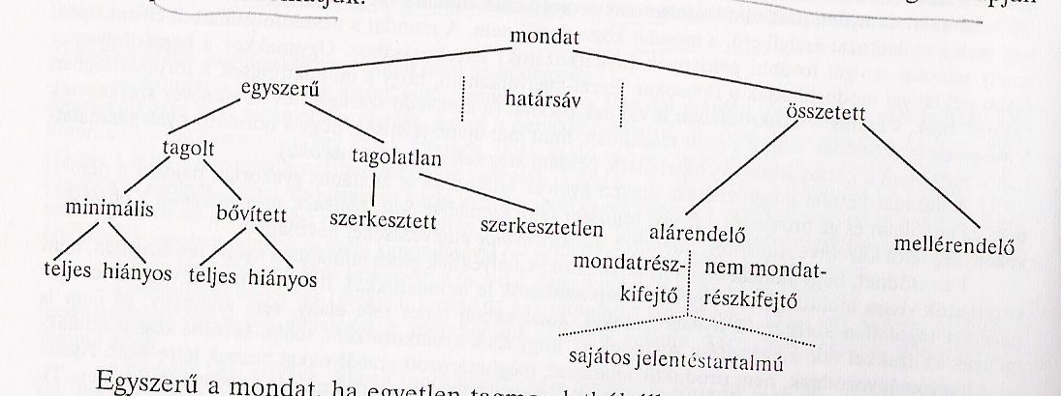
A mondatok osztályozása szerkezetük szerint

Slide 17
A mondatok osztályozása szerkezetük szerint
Az egyszerű mondat:
Egyszerű a mondat, ha egyetlen tagmondatból áll, azaz egyetlen alany-állítmányi szerkezetet vagy tagolatlan egységet tartalmaz.
Összetett, ha több tagmondatból áll.
A határ egyszerű köztük, nem éles, vannak átmeneti típusok, amelyek esetében nem lehet mindig eldönteni, hogy a mondat egyszerű-e vagy összetett (Pl: ha a halmozott állítmánynak közös és külön bővítményei is vannak).

Slide 18
A mondatok osztályozása szerkezetük szerint
Az egyszerű mondat tagolt, ha van benne állítmány (A nyúl fut.); és tagolatlan akkor, ha nincs, és a mondat nem is igényel állítmánnyal való kiegészítettséget (Teringettét!).
A tagolatlan mondat lehet szerkesztetlen, ha egyetlen szóból áll (Puff!); és szerkesztett, ha felbontható szintagmákra, de a szintaktikai szerkezet csúcsán nem az állítmány áll (Azt a hét meg a nyolcát!).
A tagolt és tagolatlan mondatok közt is vannak átmenetek. Ilyen például, amikor egy mondatszó bővítményt vesz fel (Nesze a pénzed!).
A tagolt mondat tovább bontható abból a szempontból, hogy minimális szerkezet-e (állítmány+a kötelező vonzatok+a kötelező vonzatok vonzatai) vagy bővített (van benne fakultatív vagy szabad bővítmény).

Slide 19
A mondatok osztályozása szerkezetük szerint
Az összetett mondatok:
Csoportosításuk a tagmondatok grammatikai-szemantikai viszonya alapján történik, így beszélhetünk alá- és mellérendelő mondatokról.
Az alárendelő mondat jellemzője:
tagmondatai nem azonos szerkezeti szinten helyezkednek el, egymáshoz képest fő- és mellékmondatok.
A tagmondatok közötti viszony lehet kétszeresen is jelölt: a főmondatban utalószó, a mellékmondatban pedig alárendelő kötőszó vagy vonatkozói névmás van. A szintaktikai viszony megállapítása az utalószó mondatrészi szerepe alapján történik; ezért is beszélünk mondatrészkifejtő alárendelésről.

Slide 20
A mondatok osztályozása szerkezetük szerint
A mellérendelés esetén a tagmondatok kapcsolata alapvetően logikai viszony.
A viszony fajtáját mellérendelő kötőszó jelölheti, illetve teheti egyértelművé.
A kötőszó hiánya esetén a tagmondatok jelentésviszonya nem mindig vagy nem egyértelműen megállapítható.
ÁTMENETEK:
Az alá- és mellérendelés között is vannak átmenetek. Ezek egyrészt olyan eseteket tartalmaznak, amelyben a forma az alárendelésre jellemző, a tagmondatok közötti jelentésviszony pedig mellérendelésre: Behozta a dolgozatokat, amelyeket rögtön szét is osztott. – Behozta a dolgozatokat, és rögtön szét is osztotta őket.
Külön átmeneti típust képviselnek a nem mondatrészt kifejtő alárendelések, ezek ugyanis logikai viszonyt fejeznek ki, de alárendelő formában, vagyis úgy, hogy a tagmondatok felcserélése esetén is változatlan marad az a logikai viszony, amit a kötőszó jelöl (Hideg van, bár süt a nap. – Bár süt a nap, hideg van.)

Slide 21
A mondatok osztályozása szerkezetük szerint
Az összetett mondatok tagmondatai olykor sajátos jelentéstartalommal telítődnek. Ilyen
a megengedés,
feltételesség,
hasonlítás,
következményesség.

Slide 22
A mondatok osztályozása szerkezetük szerint
Elvben minden mondatrész kifejezhető mm-osan, de az igei állítmány nem
vannak, akik szerint ez lenne az: Akkor azt csináljuk, hogy felütünk egy tojást…
itt USZ helyett utaló szerkezet áll: mut nm és tartalmatlan ige
de a hagyom elemzés szerint ez T-i alárendelés, mert csak a névmást fogadja el USZ-nak,
De: az igazi T-i alár-től nagyon különbözik, vö. Mi azt csináljuk, amit te mondasz nekünk), csak a névszói-igei – gyakorlatban: nem minden konkrét mondatrész-előfordulás fejthető ki mm-osan, ennek vannak uis szint. és szem. korlátai is, például:
nem lehet mm-os az A, ha nm, kivéve ha birtoklást fejez ki: Valaki kopog, ha TN: Péter díszletező, mennyiségnév: A negyede is sok lenne.
Az sem igaz, hogy minden mm beilleszthető a főm-ba az adott USZ m.részi pozíciójába (ez a beágyazás), pl. nem működik, ha a USZ alaptagja tartalomváró szó: A régi bölcsesség: a legfontosabb megismerni önmagunkat. stb.

Slide 23
A mondatok osztályozása szerkezetük szerint
A mondat mikroszerkezete. A minimális egyszerű mondat szerkezeti felépítése.
Két csoportra oszthatjuk a minimális mondatokat: igei és névszói-igei állítmányúakra.
Az igei állítmány lexikai és grammatikai szófajisága azonos;
a névszói-igei állítmány tartalmaz egy lexikai névszót és egy kopulát, melynek az a szerepe, hogy a névszót igei kategóriákkal egészítse ki, grammatikai igévé tegye. Ez az állítmány ezért egyszerre hordoz névszói és igei tulajdonságokat.

Slide 24
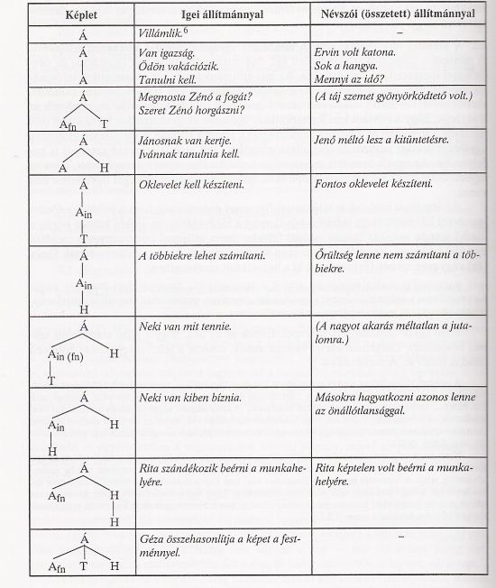

Slide 25
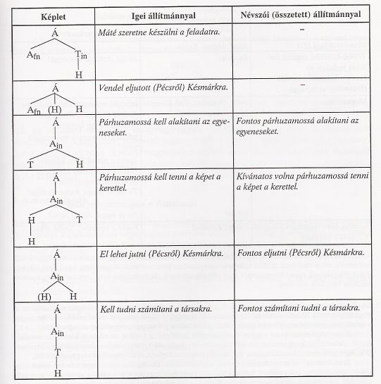

Slide 26
A mondatok osztályozása szerkezetük szerint
A tagolatlan mondat szerkezettípusai
szerkesztetlenek (egy szóból vagy elemezhetetlen frazeológiai egységekből állók): Helló!
szerkesztettek (szintagmatikus viszonyokat is tartalmazók): Kedves Éva!
szintén vannak átmenetek, pl: Hess innen! Mondatban jól felismerhető a helyhatározó, de az alaptag nem tekinthető állítmánynak, a szerkezetet nem tudjuk egyértelműen elemezni.

Slide 27
 | Szerkesztetlen | Szerkesztett
Mondatszóból álló | Szia! Hűha! | ---------------------------------
Indulat- és érzelemkifejező mondat | Istenem! | Jó ég! Azt a jó mindenit!
Megszólítás | Peti! Öcsikém! | Kedves Kollégák! (jelzős szerkezetek) Édes egy komám! Te, Mari! (névmásos megszólítás) No és maga, János? (mondatszó és megszólító név(más))
Parancs | Futás! Felállni! | Futás a terembe! Sorba állni!

Slide 28
Problémák
Jó napot!
Jó napot kívánok!
Hány az annyi:
Helló!
Helló, Mari!

